Slide 1
Лекция 7. Литургия Оглашенных (продолжение)

Slide 2
Краткая схема литургия Оглашенных от Малого входа
Малый вход
Пение тропарей и кондаков
Пение Трисвятого
Чтение Апостола и Евангелия
Сугубая ектения
Заупокойная ектения
Ектения об оглашенных

Slide 3
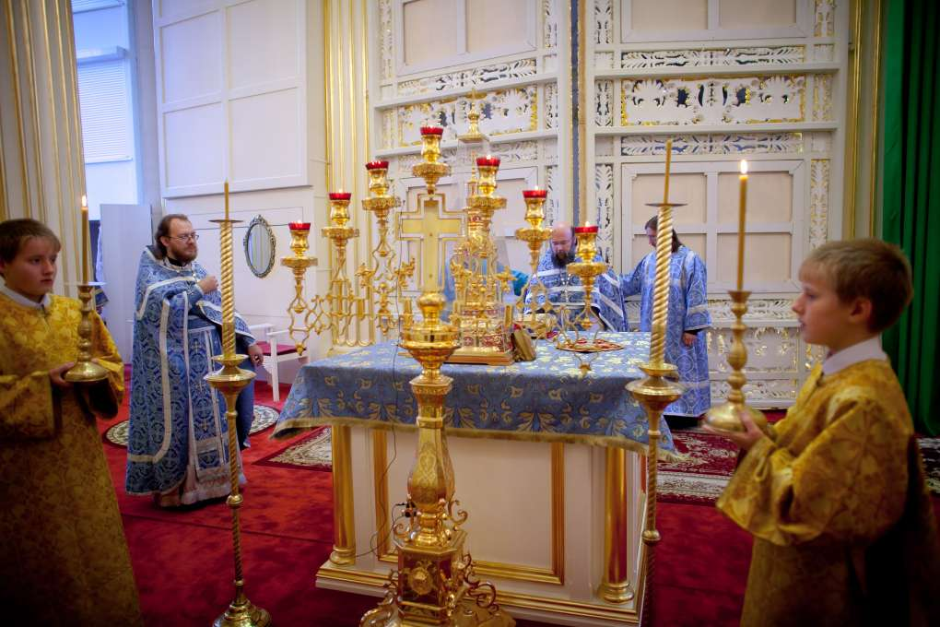
Начинается пение третьего антифона

Slide 4
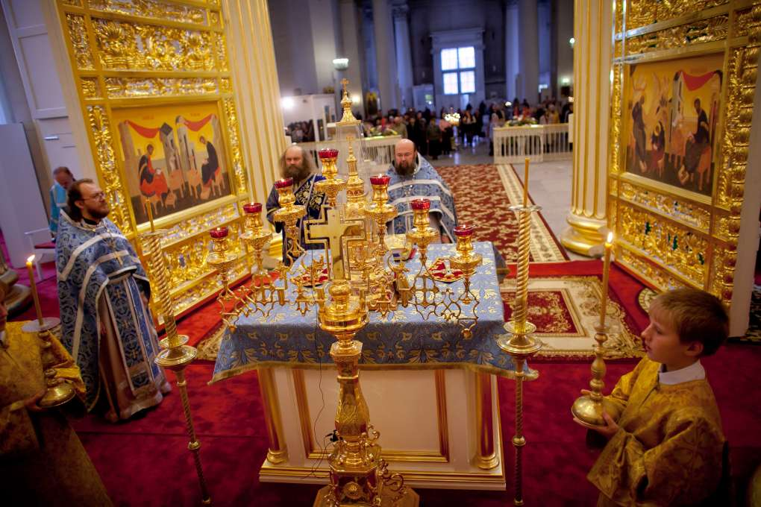
Открываются Царские Врата

Slide 5
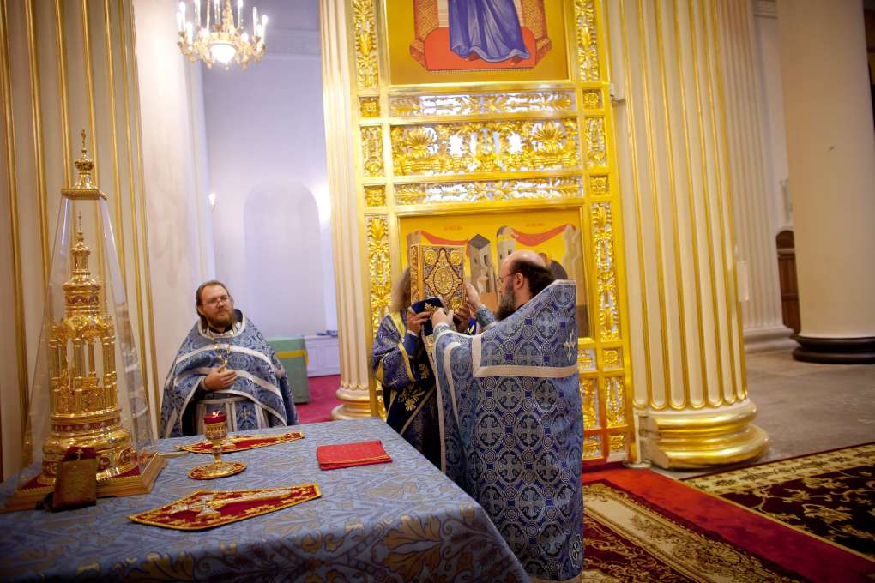
Священник дает диакону Святое Евангелие

Slide 6
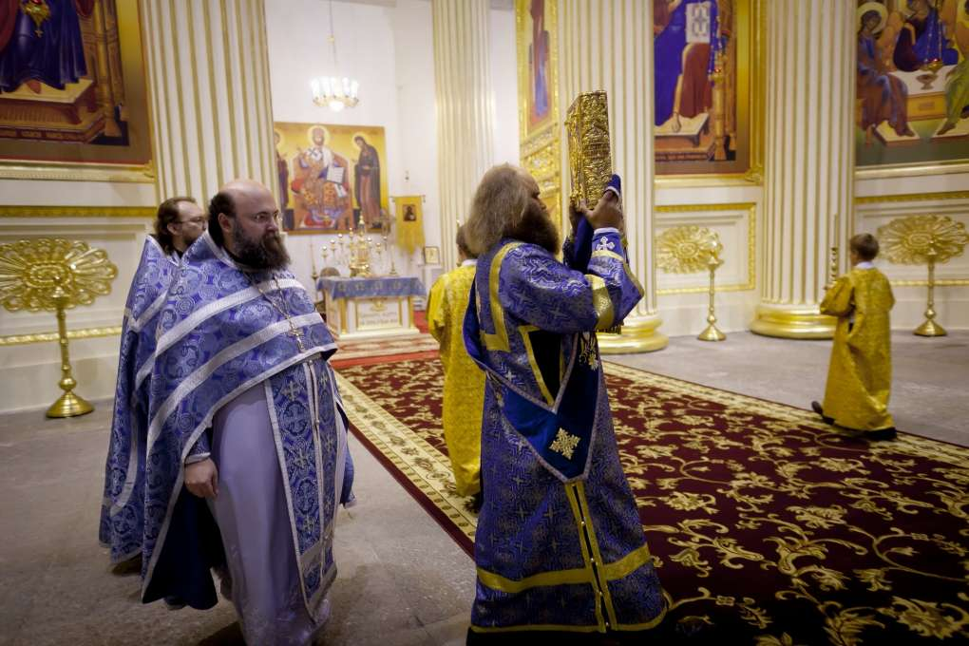
На Малом входе впереди несут свечу, за нею Евангелие и далее следует священник. Свеча обозначает Предтечу Господня Иоанна, Евангелие – Самого Христа.

Slide 7
Во время Малого входа священник произносит особую молитву входа:
Владыка, Господи Боже наш, установивший на небесах полки и воинства Ангелов и Архангелов для служения Твоей Славе! Сделай, чтобы со входом нашим совершился вход святых Ангелов, с нами служащих и славословящих Твою благость. Ибо Тебе подобает вся слава, честь и поклонение, Отцу и Сыну и Святому Духу, ныне и всегда, и во веки веков.

Slide 8
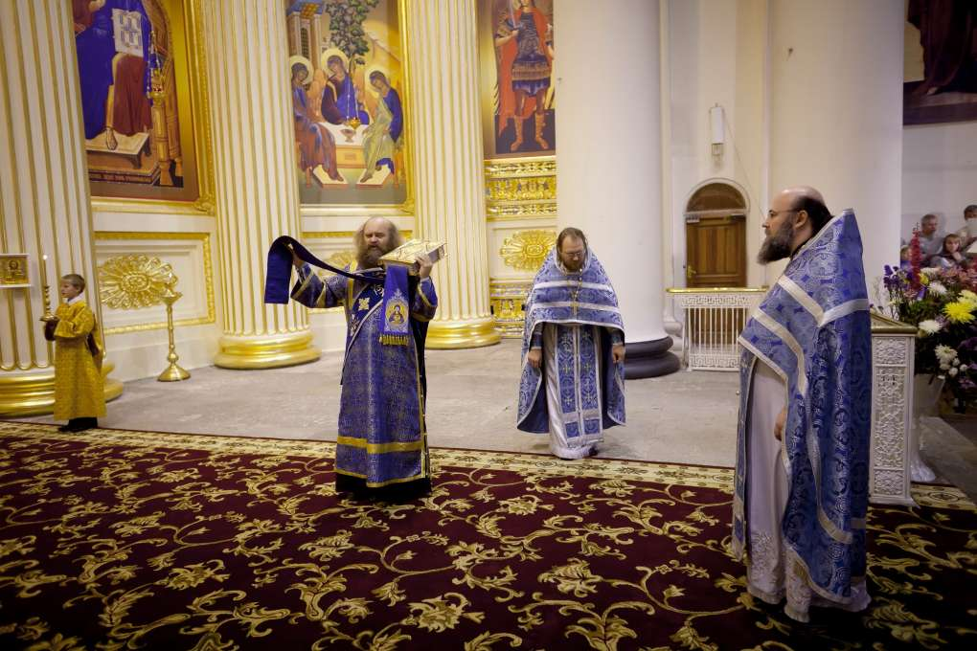
Диакон, встав боком к царским вратам и показывая орарем на восток, обращается к священнику: Благослови, владыко, святый вход.
Священник, стоя лицом к алтарю и благословляя пространство перед собою: Благословен вход святых Твоих, всегда, ныне и присно и во веки веков. Затем диакон дает священнику поцеловать Евангелие и подходит к отверстым Царским Вратам.

Slide 9
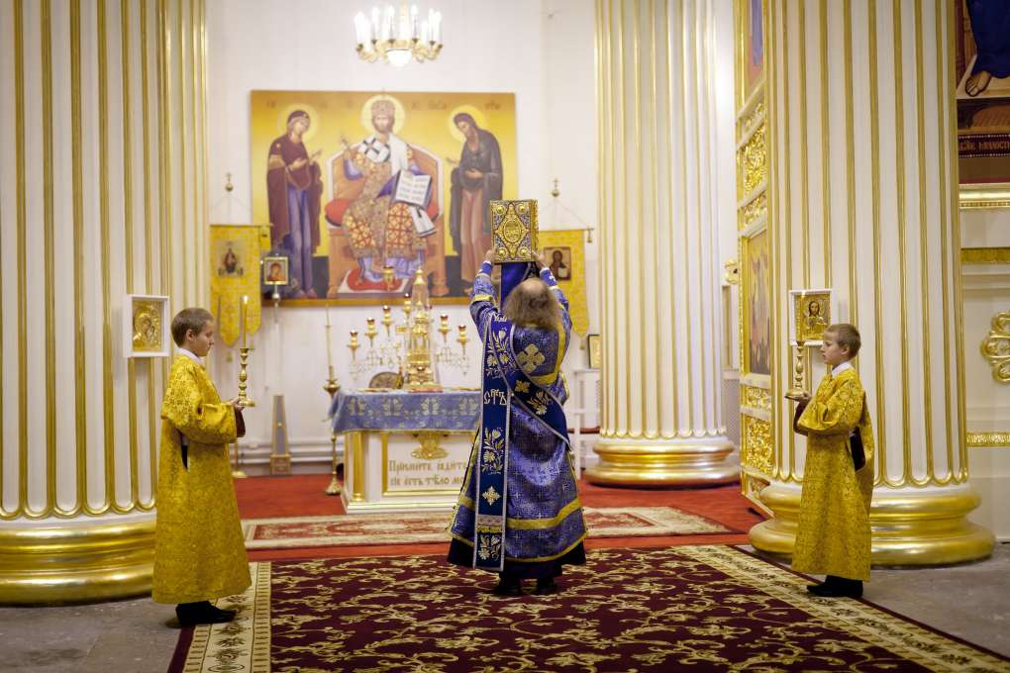
После окончания пения третьего антифона диакон возглашает: Премудрость, прости! При этом он крестообразно осеняет Евангелием вход в алтарь и затем входит в него.

Slide 10
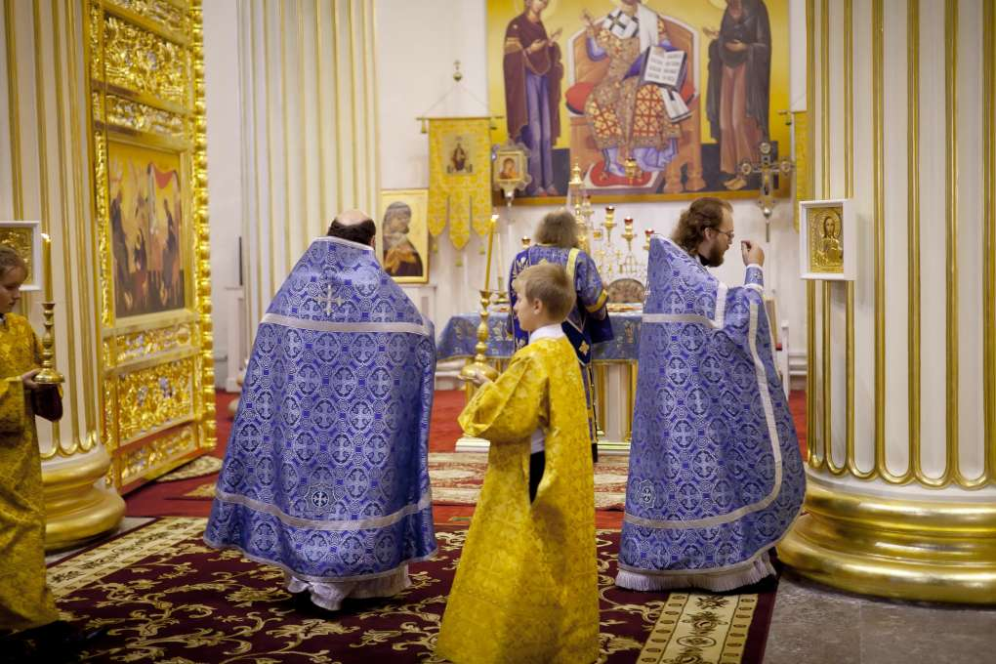
Священник прикладывается к иконе Спасителя, благословляет свещеносцев, целует икону Божией Матери и заходит в алтарь.

Slide 11
В это время хор поет входное:
Приидите, поклонимся и припадем ко Христу. Спаси ны, Сыне Божий, (Воскресый из мертвых), поющия Ти: Аллилуиа.
Это изменяемое песнопение:
В седмичные дни: …во святых дивен Сый…
На двунадесятые праздники: …Рождейся от Девы… (Рождество Христово)
…Во Иордане Крестивыйся… (Крещение) и т.д.
Часто на богородичные праздники вставляют: молитвами Богородицы…

Slide 12
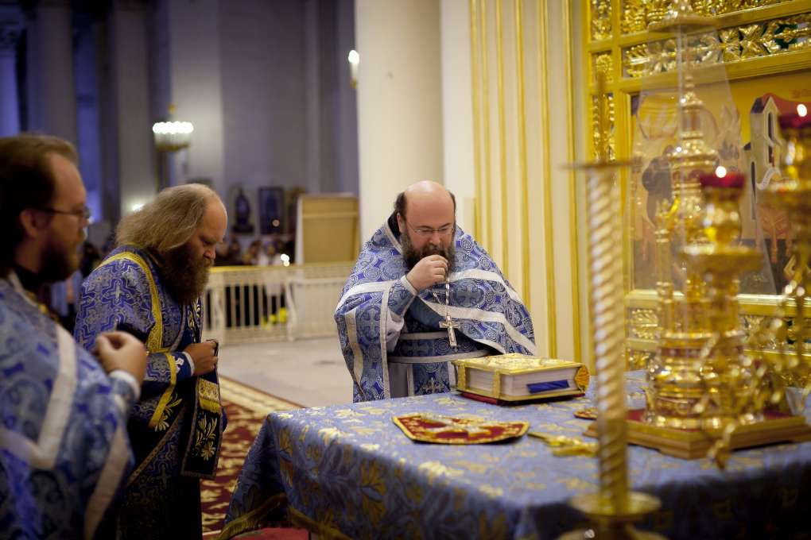
Войдя в алтарь, священник кладет Святое Евангелие на Престол. Затем все священнослужители крестятся и прикладываются к Престолу.

Slide 13
После Малого входа хор начинает петь тропари и кондаки.
Тропарь (от греч. τροπάριον – тон, лад, мелодия, илитрофей) – краткое песнопение, в котором раскрывается сущность праздника или прославляется святой.
Кондак (греч. κόντάκιον от κοντός – палочка, на которую наматывался свиток пергамента) – небольшое песнопение (в одну-две строфы), в параллель тропарю раскрывающее сущность праздника.
Пример порядка пения тропарей и кондаков в Воскресный день в храме в честь святого.
Воскресный тропарь.
Тропарь храма.
Тропарь святого дня.
Кондак воскресный.
Кондак храма.
Слава: кондак святого дня.
И ныне: кондак Божией Матери «Предстательство христиан...»

Slide 14
Молитва перед пением Трисвятого:
Боже святой, во святых почивающий, Трисвятым возглашением Серафимами воспеваемый и Херувимами славословимый, и от всех небесных Сил принимающий поклонение! Ты, из небытия в бытие приведший все, создавший человека по образу Своему и по подобию и всеми Твоими дарами его украсивший, дающий просящему премудрость и разум, и не презирающий согрешающего, но установивший покаяние во спасение. Ты удостоил нас, смиренных и недостойных рабов Твоих, и в этот час стать пред славою святого Твоего жертвенника и подобающее Тебе поклонение и славословие приносить. Сам, Владыка, прими и из уст нас, грешных, Трисвятую песнь и посети нас во благости Твоей, прости нам всякое согрешение как вольное, так и невольное, освяти наши души и тела, и дай нам с благоговением служить Тебе во все дни жизни нашей, по ходатайствам святой Богородицы и всех святых, от века Тебе благоугодивших.

Slide 15
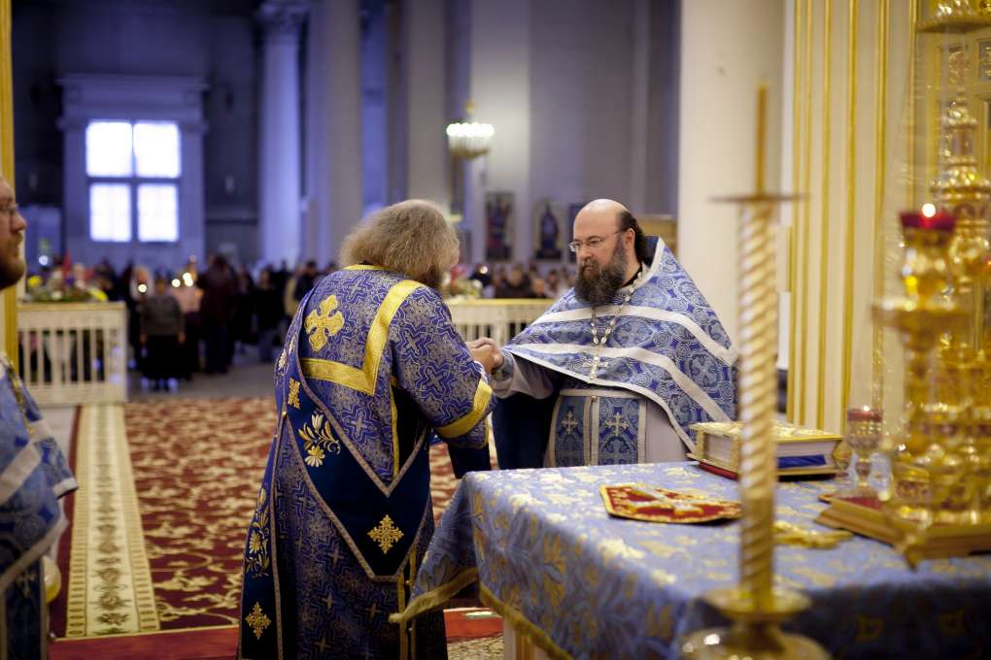
Во время пения последнего кондака диакон испрашивает у священника благословения, говоря: Благослови, владыко, время Трисвятаго, и выходит на амвон.

Slide 16
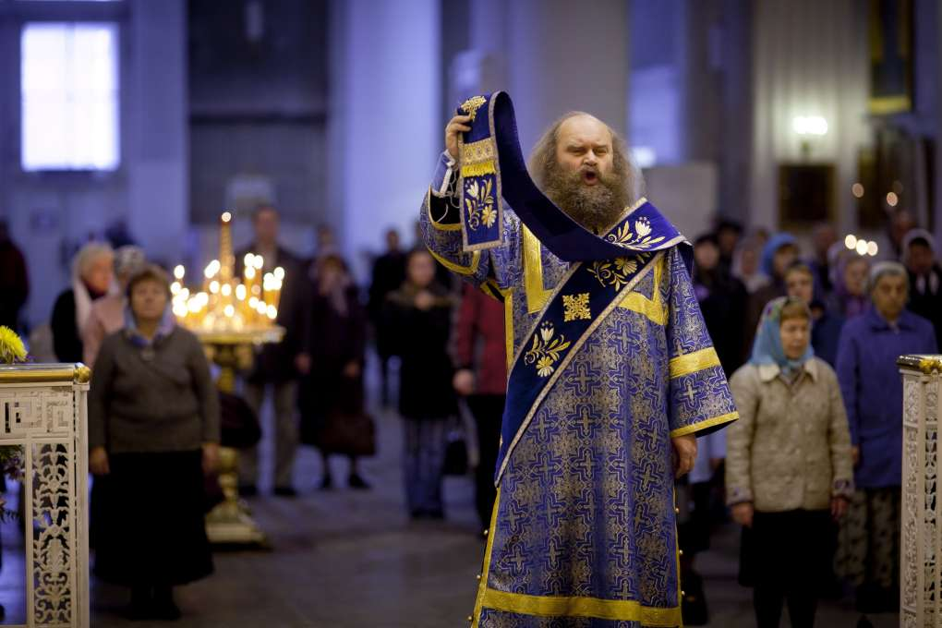
Диакон возглашает: Господу помолимся!
Хор отвечает: Господи помилуй.
Священник дает возглас, который является завершением молитвы Трисвятого: Яко Свят еси, Боже наш, и Тебе славу возсылаем, Отцу и Сыну и Святому Духу, ныне и присно.

Slide 17
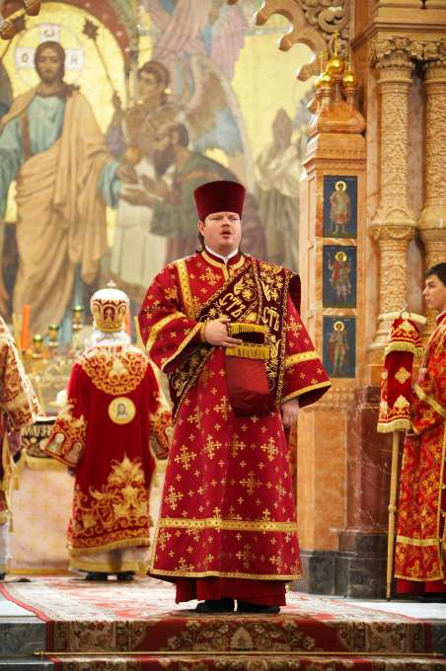
Затем диакон произносит слова: Господи, спаси благочестивыя и услыши ны.
Хор повторяет их.
И поворачиваясь к молящимся в храме и поводя орарем, диакон громогласно заканчивает:
И во веки веков!
Хор отвечает: Аминь.

Slide 18
Потом хор начинает пение Трисвятого:
Святый Боже, Святый Крепкий, Святый Безсмертный, помилуй нас. (Трижды)
Слава Отцу и Сыну и Святому Духу, и ныне и присно, и во веки веков Аминь.
Святый Безсмертный, помилуй нас.
Святый Боже, Святый Крепкий, Святый Безсмертный, помилуй нас.
Иногда вместо Трисвятого полагается петь Елицы во Христа крестистеся, во Христа облекостеся. Алилуия. (На праздник св. Пасхи, Светлую седмицу, Рождесто Христово, Богоявление, Пятидесятницу, Лазаревую субботу и Великую субботу).
На Воздвижение Креста Господня и неделю Крестопоклонную Великого поста, когда бывает поклонение Животворящему Кресту Господню, вместо Трисвятого поется: "Кресту Твоему покланяемся, Владыко и Святое Воскресение Твое славим».

Slide 19
Во время пения Трисвятого священник и диакон и сами читают Трисвятое, совершая и три поклона перед св. престолом.
Затем диакон обращается к священнику: Повели, владыко.
После этого священнослужители отходят к Горнему месту. Священник при этом произносит: Благословен Грядый во имя Господне.
Диакон: Благослови, владыко, Горний престол.
Священник же, [благословляя горнее место]: Благословен еси на престоле славы Царствия Твоего, Седяй на Херувимех, всегда, ныне и присно, и во веки веков.

Slide 20
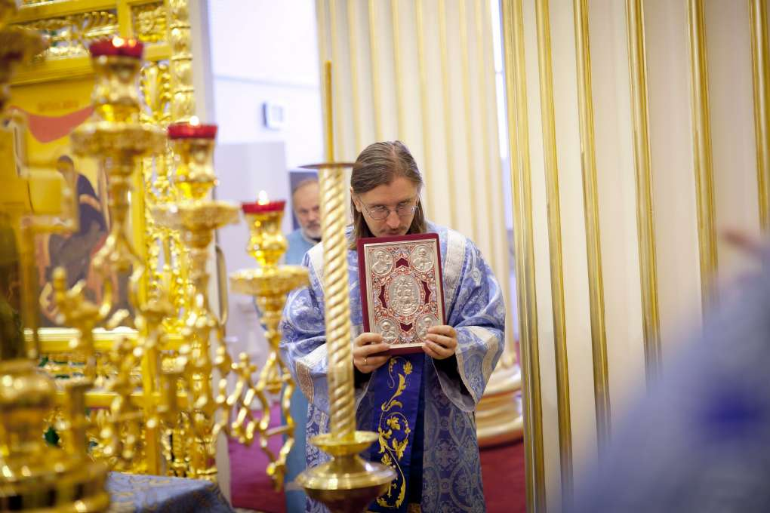
Когда священник встанет на Горнее место, а хор допевает Трисвятое, диакон (или чтец) берет благословение на чтение Апостола, произнося «Благослови, владыко, святый Апостол прочести». Священник благословляет чтеца.
Затем чтец выходит из алтаря и спускается по ступенькам с амвона.

Slide 21
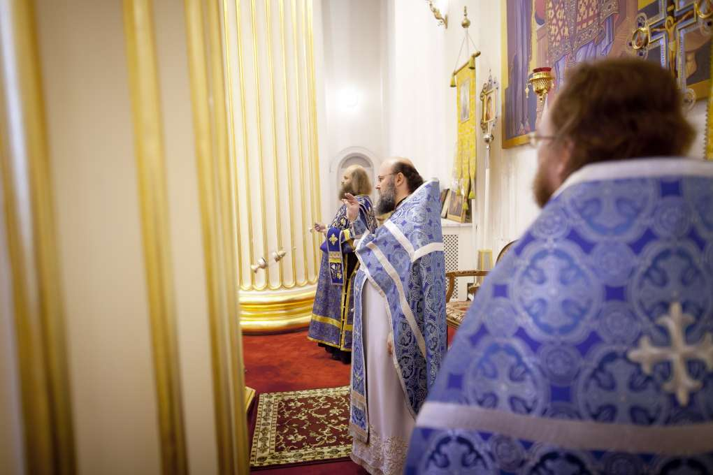
Диакон возглашает: Вонмен!
Священник благословляя чтеца и верующих произносит: Мир всем!

Slide 22
Прокимен (греч. προκείμενος – «предлагаемый вперед») – стих из псалмов, который чтец или диакон трёхкратно возглашает перед чтением Священного Писания: Апостола, Евангелия или паримий. Хор повторяет первый стих.
Апостол – богослужебная книга, содержащая в себе часть Священного Писания Нового Завета, а именно: Деяния Святых Апостол, 7 Соборных Посланий и 14 посланий св. ап. Павла. Эта книга, как и богослужебное Евангелие, имеет деление на зачала.
Зачало – пронумерованный фрагмент (отрывок ) текста Священного писания, который читается за богослужением. Книга Апостол разделена на 335 зачал.
Аллилуиарий (греч. άλληλουιαριον от аллилуйя») – стихи псалмов, произносимые и воспеваемые на литургии после чтения Апостола в сопровождении пения «аллилуйя».

Slide 23
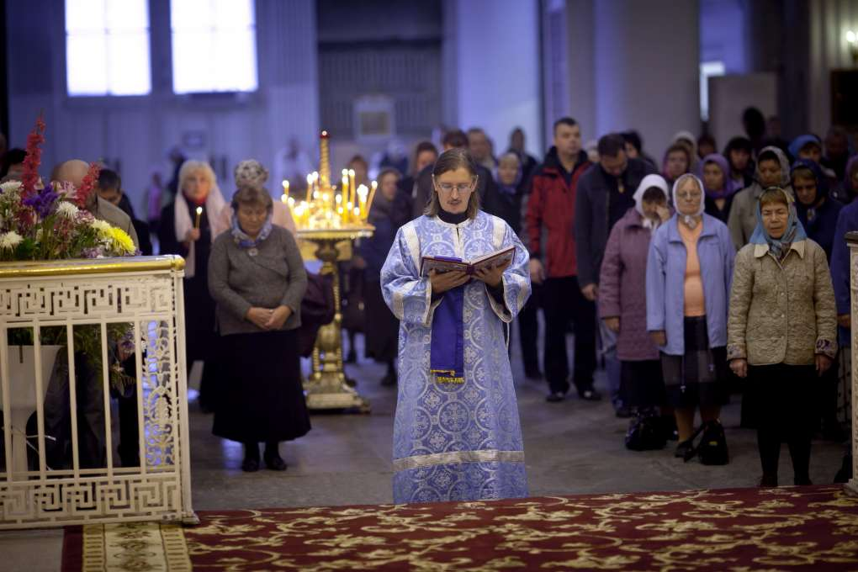
Чтение Апостола

Slide 24
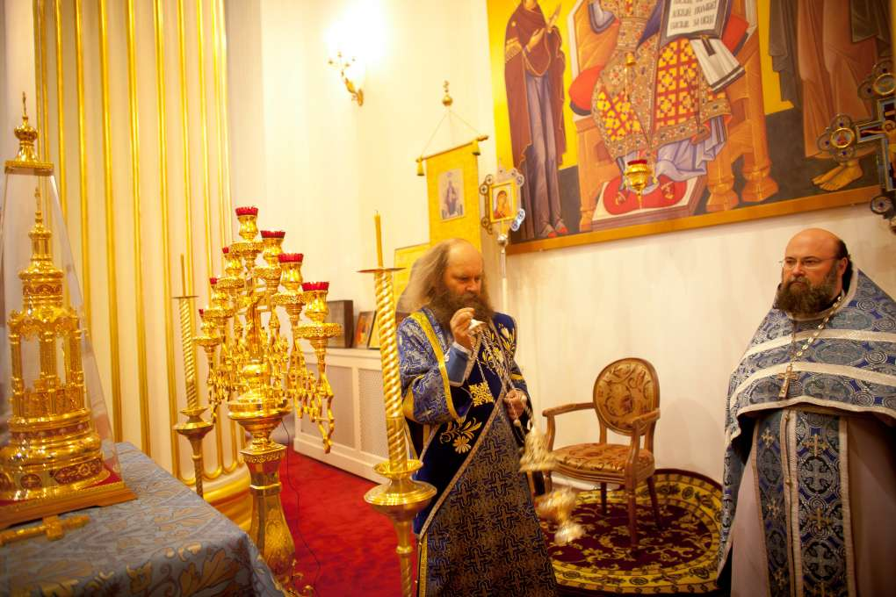
Каждение на аллилуарии

Slide 25
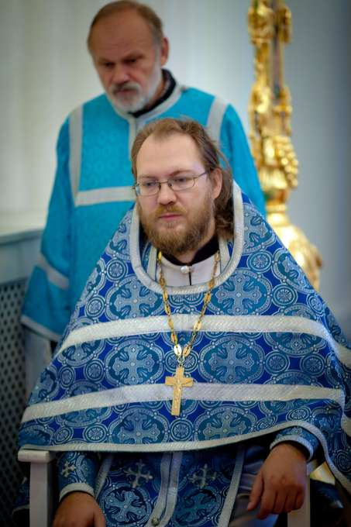
Священники, согласно древнему правилу, во время чтения Апостола сидят.

Slide 26
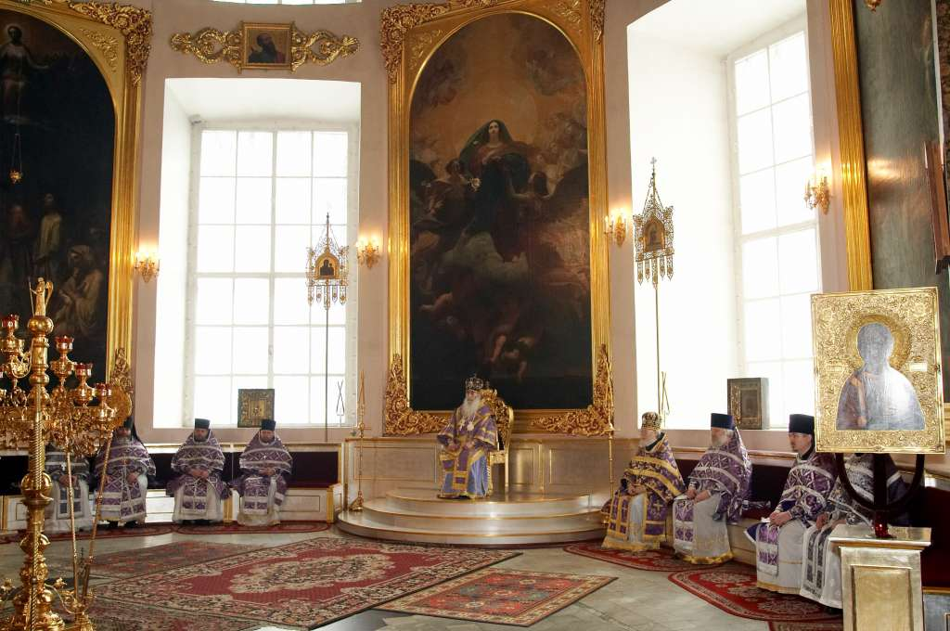
Во время чтения Апостола

Slide 27
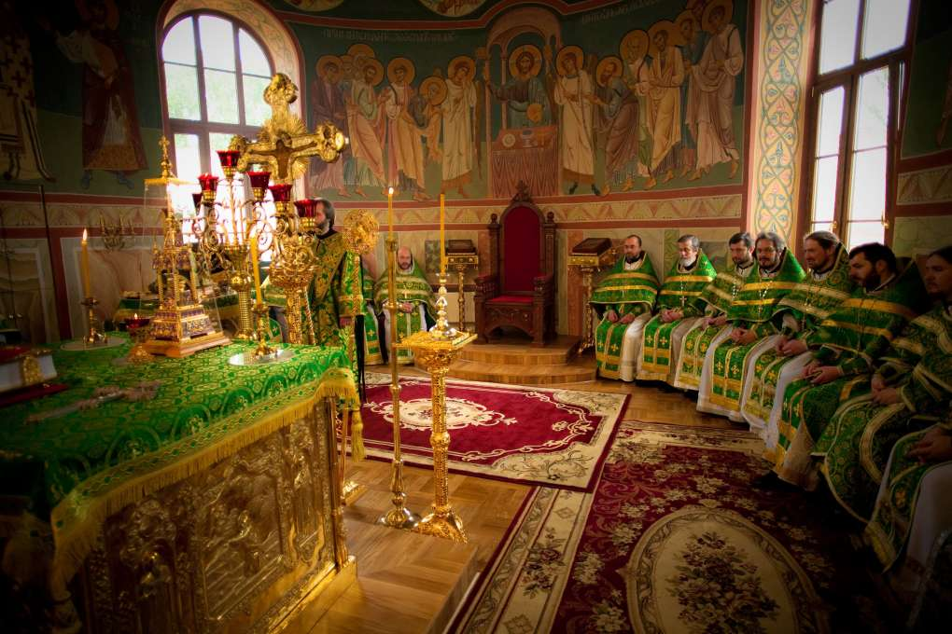

Slide 28
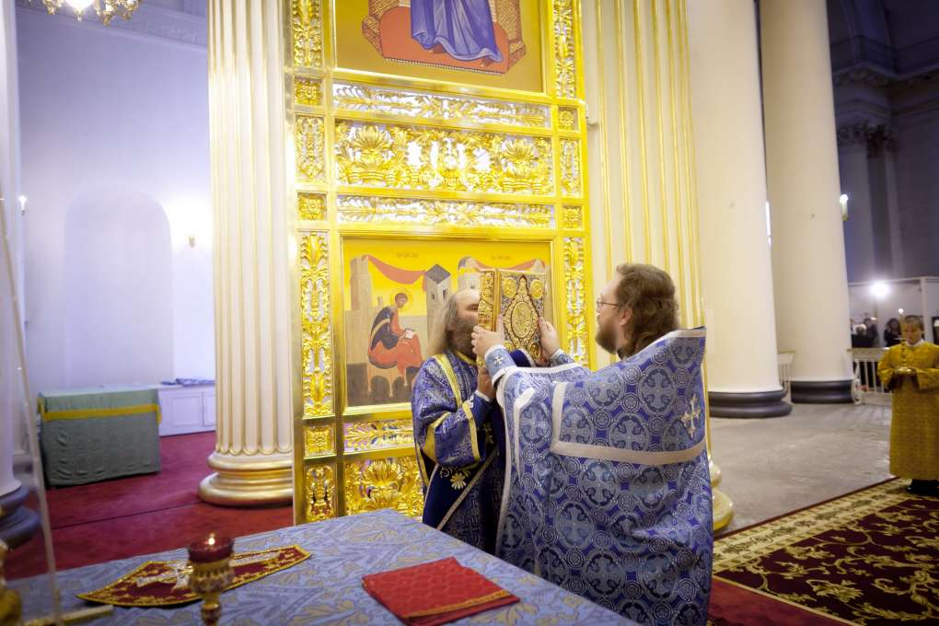
Во время исполнения аллилуария священник подает диакону Евангелие и тот, обходя престол через Горнее место, выходит через Царские врата на амвон.

Slide 29
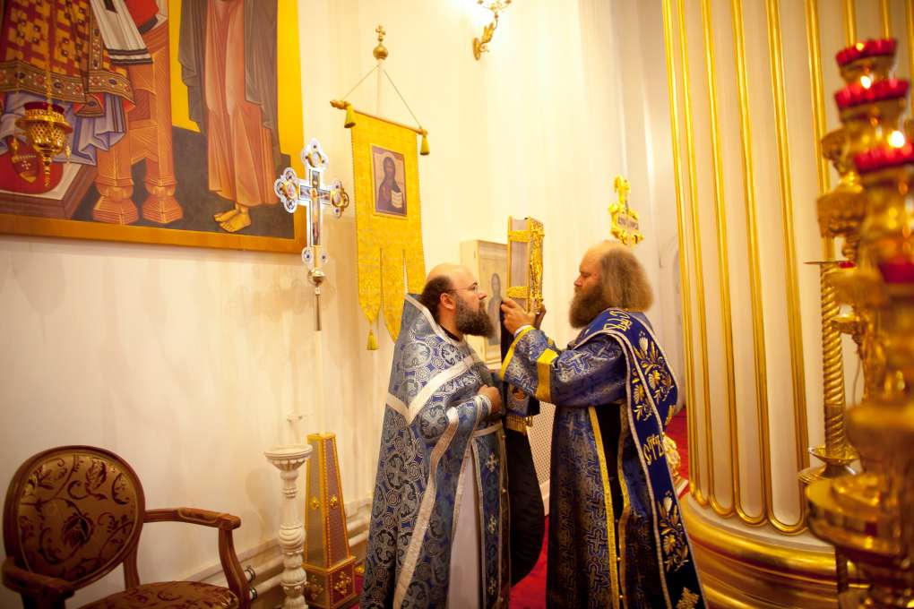
Предстоятель целует Евангелие на Горнем месте

Slide 30
Молитва перед чтением Евангелия
Зажги в сердцах наших, человеколюбивый Владыка, Твоего Богопознания нетленный свет и открой очи ума нашего для уразумения евангельской Твоей проповеди! Вложи в нас и страх пред блаженными Твоими заповедями, дабы мы, все плотские влечения поправ, проводили духовную жизнь, о всём, что к угождению Тебе, мысля и то совершая. Ибо Ты – просвещение душ и тел наших, Христе Боже, и Тебе славу воссылаем, со безначальным Твоим Отцом, и всесвятым и благим и животворящим Твоим Духом, ныне и всегда и во веки веков. Аминь.

Slide 31
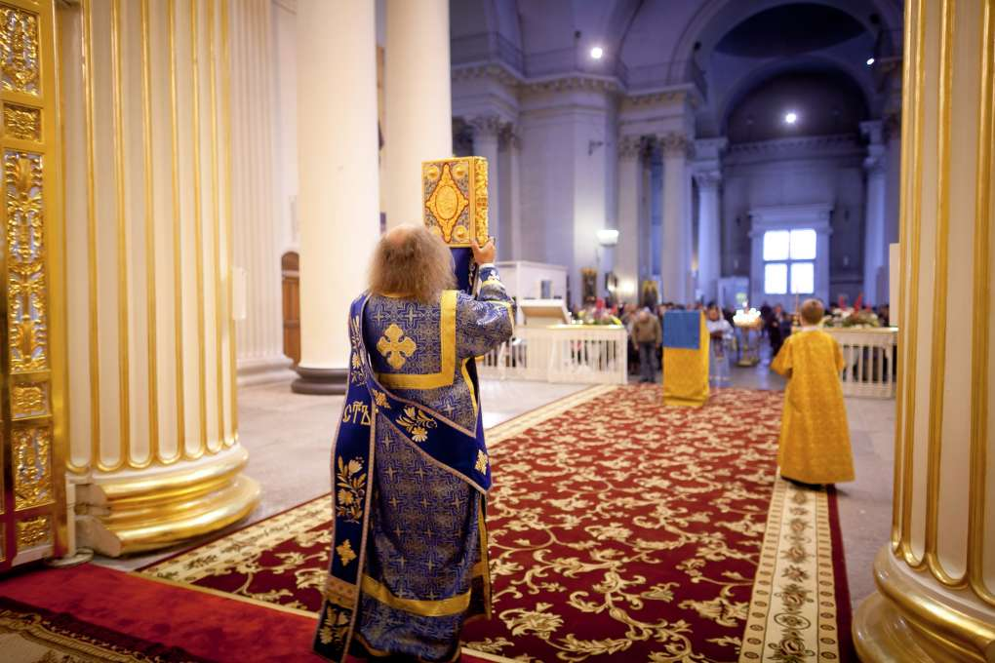
Диакон несет Евангелие на амвон. Впереди идут свещеносцы.

Slide 32
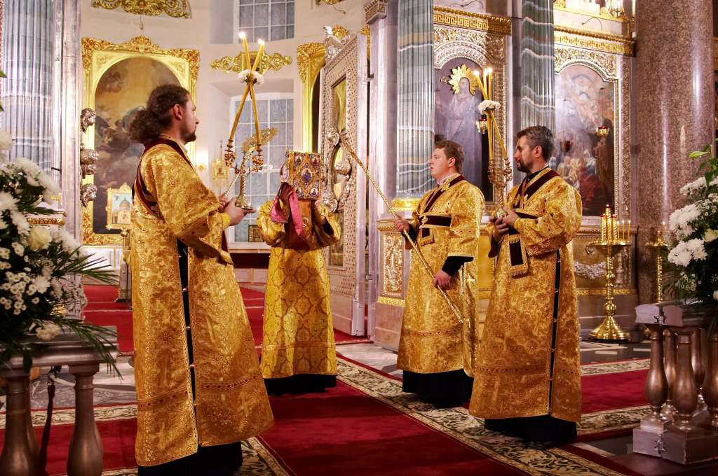
При архиерейском богослужении

Slide 33
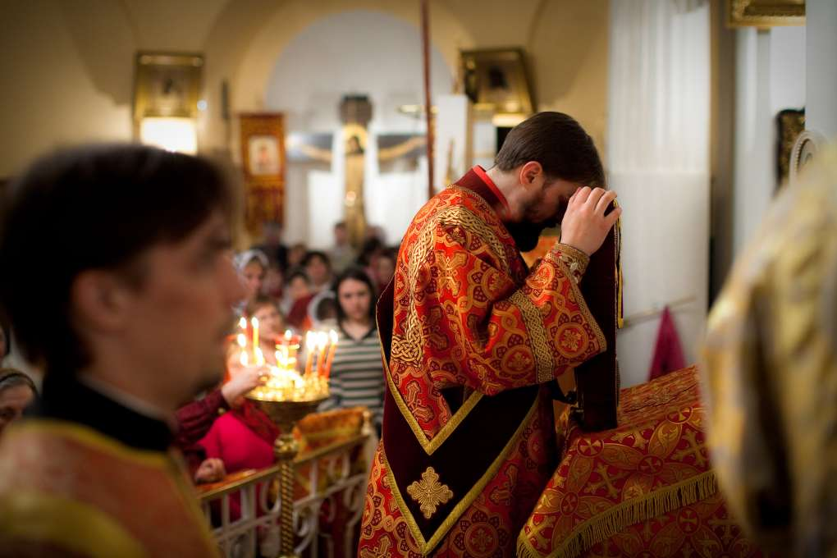
Диакон: Благослови, владыко, Благовестителя, святаго, славного и всехвального Апостола и Евангелиста (имя).

Slide 34
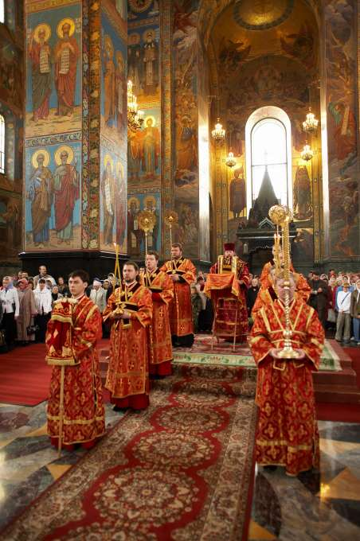
Благословляя диакона на чтение, священник произносит:
Бог, молитвами святаго, славнаго, всехвальнаго Апостола и Евангелиста (имя), да даст тебе глагол, благовествующему силою многою, во исполнение Евангелиа Возлюбленного Сына Своего, Господа нашего Иисуса Христа.

Slide 35
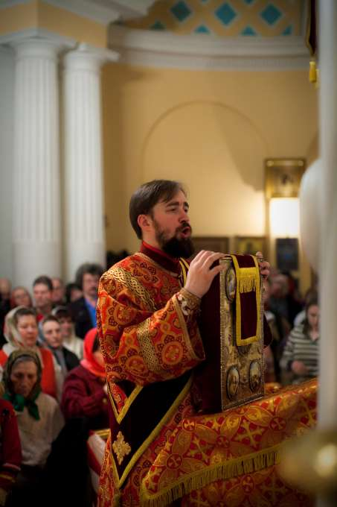
Диакон: Аминь.
Другой диакон или, если его нет, священник:
Премудрость, прости, услышим святаго Евангелиа…

Slide 36
Иерей: Премудрость, прости, услышим святаго Евангелия. Мир всем.
Хор: И духови твоему.
Диакон: От (имя) святаго Евангелия чтение.
Хор: Слава Тебе, Господи, слава Тебе.
Иерей: Вонмем.
Чтение Евангелия.
Иерей: Мир ти, благовествующему!
Хор: Слава Тебе, Господи, слава Тебе.

Slide 37
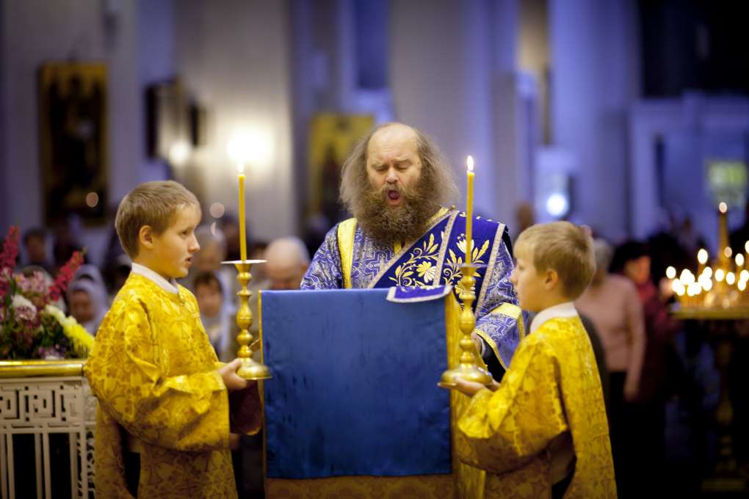
Чтение Евангелия

Slide 38
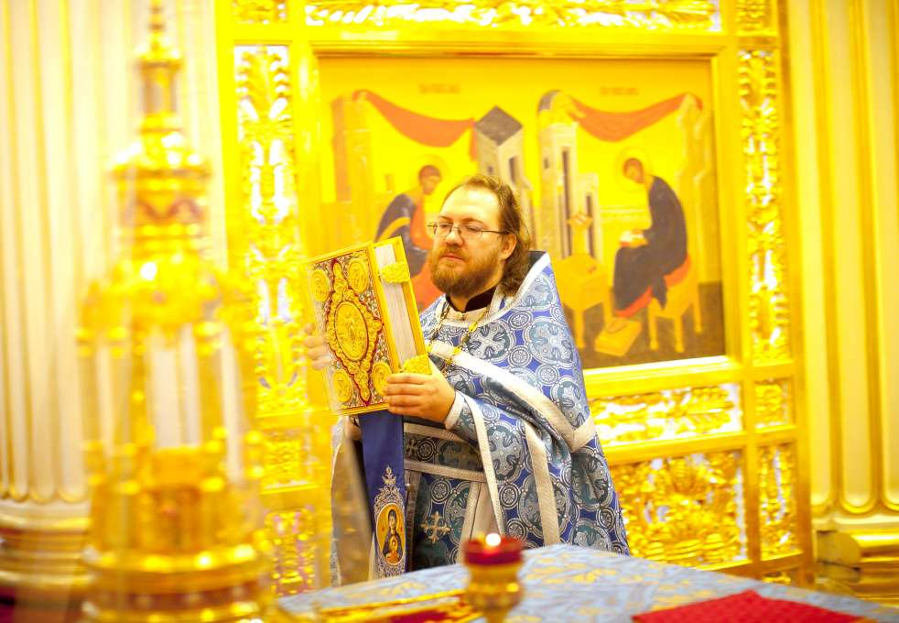
Окончив чтение Евангелия, диакон передает его священнику.

Slide 39
Сугубая ектения
Диакон: Рцем вси от всея души, и от всего помышления нашего рцем.
Хор: Господи, помилуй.
Диакон: Господи Вседержителю, Боже отец наших, молим Ти ся, услыши и помилуй.
Хор: Господи, помилуй.
Диакон: Помилуй нас. Боже, по велицей милости Твоей, молим Ти ся, услыши и помилуй.
Хор: Господи, помилуй. (Трижды, на каждое прошение.)
Диакон: Еще молимся о Великом Господине и Отце нашем Святейшем Патриархе Алексии, и о Господине нашем Высокопреосвященнейшем митрополите (или: архиепископе, или: епископе) (имярек), и всей во Христе братии нашей.
Еще молимся о Богохранимей стране нашей, властех и воинстве ея, да тихое и безмолвное житие поживем во всяком благочестии и чистоте.
Еще молимся о братиях наших, священницех, священномонасех и всем во Христе братстве нашем.
Еще молимся о блаженных и приснопамятных святейших Патриарсех православных, и создателех святаго храма сего (если в монастыре: святыя обители сея), и о всех преждепочивших отцех и братиях, зде лежащих и повсюду, православных.
Еще молимся о милости, жизни, мире, здравии, спасении, посещении, прощении и оставлении грехов рабов Божиих, братии святаго храма сего (если в монастыре: святыя обители сея).
Еще молимся о плодоносящих и добродеющих во святем и всечестнем храме сем, труждающихся, поющих и предстоящих людех, ожидающих от Тебе великия и богатыя милости.
Иерей: Молитва усердного моления: Господи Боже наш, прими это усердное моление от Твоих рабов, и помилуй нас по множеству милости Твоей, и щедроты Твои ниспошли на нас и на весь народ Твой, ожидающий от Тебя неистощимой милости.
Возглас: Яко милостив и Человеколюбец Бог еси, и Тебе славу возсылаем, Отцу и Сыну и Святому духу, ныне и присно и во веки веков.

Slide 40
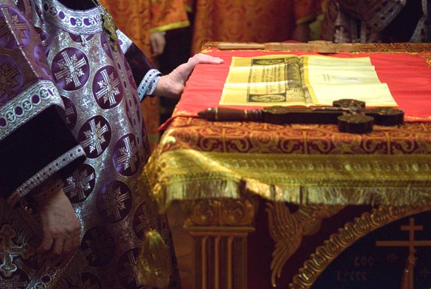
Во время Сугубой ектении священник разворачивает антиминс (не до конца)

Slide 41
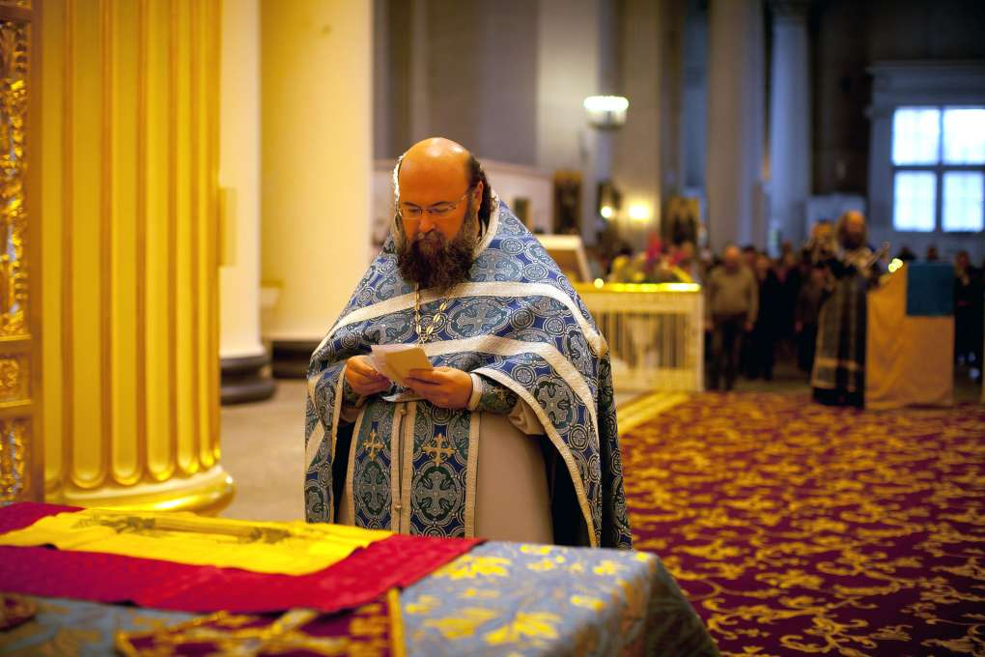
Поминовение о здравии на сугубой ектении

Slide 42
Заупокойная ектения
Диакон: Помилуй нас, Боже, по велицей милости Твоей, молим Ти ся, услыши и помилуй.
Хор: Господи, помилуй, трижды.
Диакон: Еще молимся о упокоении душ усопших рабов Божиих (имярек), и о еже проститися им всякому прегрешению, вольному же и невольному.
Хор: Господи, помилуй, трижды.
Диакон: Яко да Господь Бог учинит души их, идеже праведнии упокояются.
Хор: Господи, помилуй, трижды.
Диакон: Милости Божия, Царства Небеснаго и оставления грехов их у Христа, безсмертнаго Царя и Бога нашего, просим.
Хор: Подай, Господи.
Диакон: Господу помолимся.
Хор: Господи, помилуй.
Священник: Боже духов, и всякия плоти, смерть поправый и диавола упразднивый, и живот миру Твоему даровавый: Сам, Господи, покой души усопших раб Твоих, (имярек), в месте светле, в месте злачне, в месте покойне, отнюдуже отбеже болезнь, печаль и воздыхание. Всякое согрешение, содеянное ими словом, или делом, или помышлением, яко благий человеколюбец Бог, прости. Яко несть человек, иже жив будет и не согрешит. Ты бо Един кроме греха, правда Твоя правда во веки, и слово Твое истина.
Возглас: Яко Ты еси воскресение и живот и покой усопших раб Твоих,(имярек), Христе Боже наш, и Тебе славу возсылаем, со безначальным Твоим Отцем, и пресвятым и благим и животворящим Твоим Духом, ныне и присно, и во веки веков.
Хор: Аминь.

Slide 43
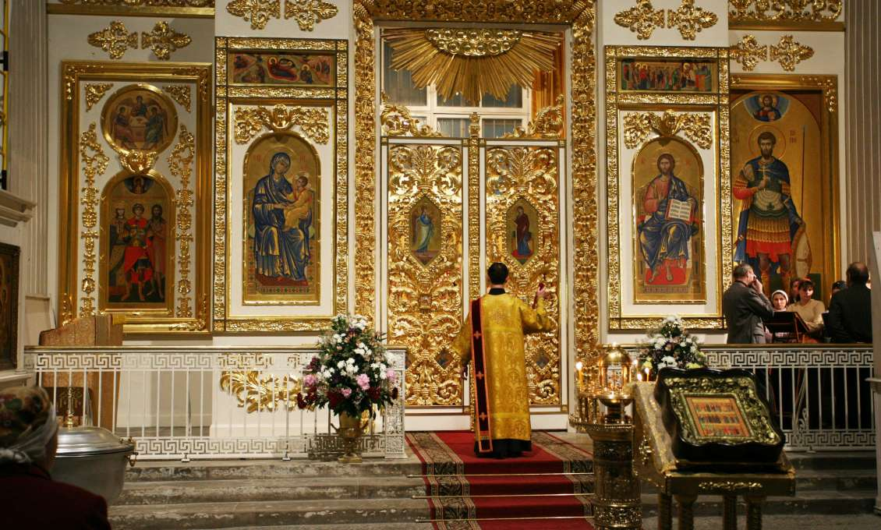
После Сугубой ектении Царские врата затворяются и диакон произносит ектению об оглашенных:

Slide 44
Ектения об оглашенных
Диакон: Помолитеся, оглашеннии, Господеви.
Хор: Господи, помилуй. (На каждое прошение.)
Диакон: Вернии, о оглашенных помолимся, да Господь помилует их.
Огласит их словом истины.
Открыет им Евангелие правды.
Соединит их Святей Своей, Соборней и Апостольстей Церкви.
Спаси, помилуй, заступи и сохрани их. Боже, Твоею благодатию.
Оглашеннии, главы ваша Господеви приклоните.
Хор: Тебе, Господи.
Иерей: Господи Боже наш, на высотах обитающий, и дольнее озирающий, Ты, во спасение рода человеческого пославший единородного Сына Твоего и Бога, Господа нашего Иисуса Христа! Воззри на рабов Твоих оглашаемых, склонивших пред Тобою главы свои, и удостой их в надлежащее время купели возрождения, прощения грехов и одежды нетления. Соедини их со святой Твоей, соборной и апостольской Церковью и сопричисли их ко избранному Твоему стаду.
Возглас: Да и тии с нами славят пречестное и великолепоеИмя Твое, Отца и Сына и Святаго Духа, ныне и присно и во веки веков.
Хор: Аминь.

Slide 45
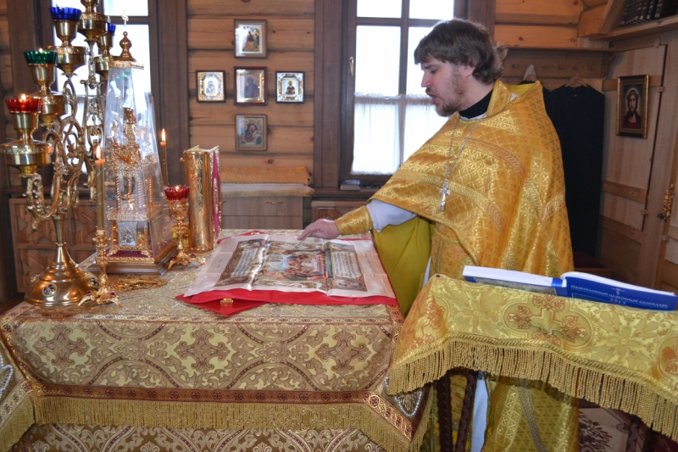
Священник раскрывает антиминс до конца на словах: Открыет им Евангелие правды.

